Slide 1

PROGRAM KERJA DEWAN PENGURUS PUSAT (DPP) ADMINKOM 2023-2028
SEKRETARIAT ADMINKOM
© 2023

Slide 2
AGENDA
PROGRAM KERJA DPP ADMINKOM 2023 - 2028
LATAR BELAKANG
TANTANGAN 2023 – 2028
PROGRAM KERJA DPP ADMINKOM 2023 – 2028
DUKUNGAN KEPADA KEMENTERIAN/LEMBAGA (K/L)
PENUTUP

Slide 3


LATAR BELAKANG
“ USAHA DAN KEBERANIAN TIDAK CUKUP TANPA TUJUAN DAN PERENCANAAN”
- John F. Kennedy

Slide 4
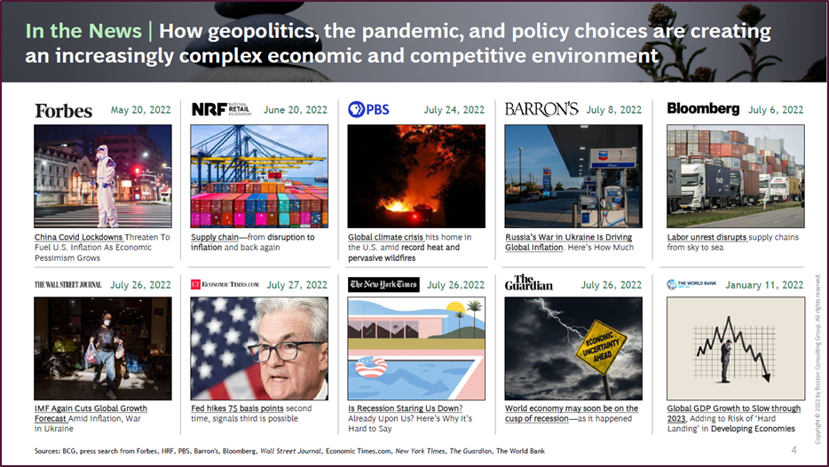
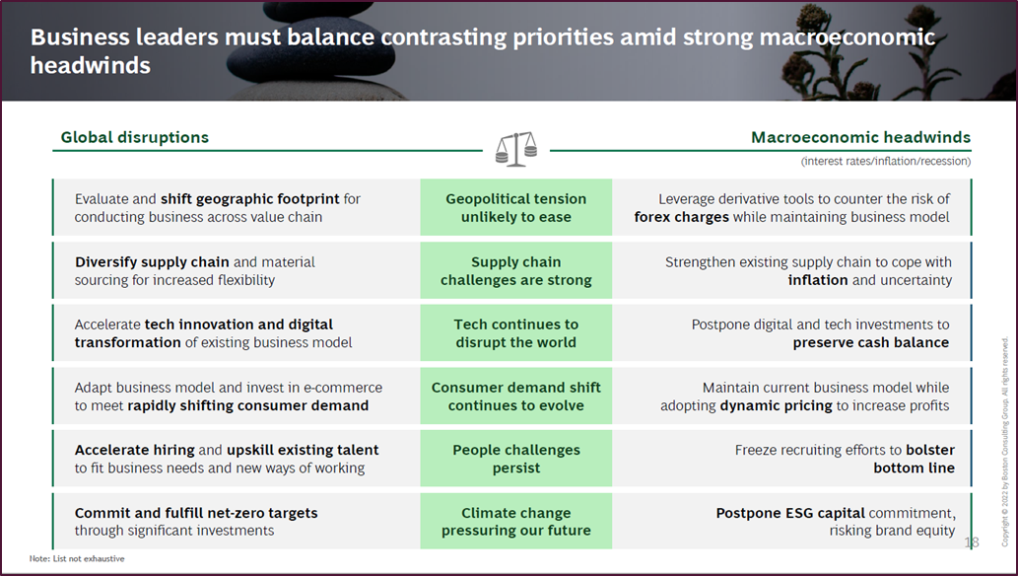
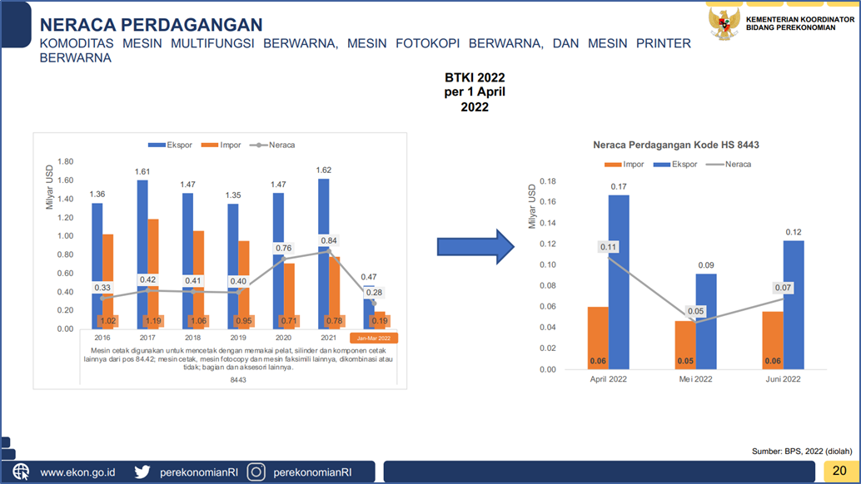
TANTANGAN
Kondisi GeoPolitics, Pasca Pandemi COVID19, Global Disruptions
Kondisi Kebijakan Pemerintah: Cipta Kerja (Omnibus Law), Neraca Komoditas, Tingkat Komponen Dalam Negeri (TKDN), Investasi Principals (API U menjadi API P), Pemberantasan Rupiah Palsu
Manajemen dan Tata Kelola: Perizinan Import dilakukan secara Online
Disruptions on Industry: “Commodities than Value”
Kondisi GeoPolitics, Pandemic Dunia
Concern Business Leader terhadap Global Disruptions
Neraca Perdagangan Komoditas

Slide 5

PROGRAM KERJA
DPP ADMINKOM 2023 - 2028
Mendukung Kebijakan/Regulasi dari Pemerintah (K/L terkait)
Mendukung Sosialisasi dan Edukasi implementasi Perizinan secara Online dari K/L terkait untuk seluruh anggota Adminkom
Membuat dan Mendukung Program Investor Relations
Membuat dan Mendukung Program “Future Digital Printing and Packaging Solution”

Slide 6
TERIMA KASIH
SEKRETARIAT ADMINKOM © 2023

